Slide 1


Slide 2
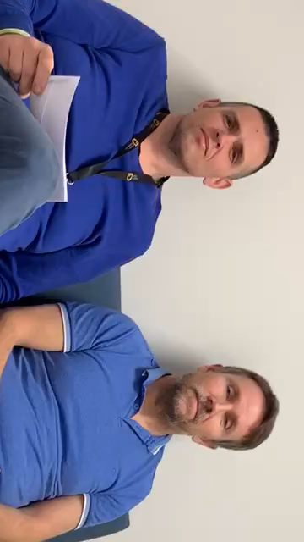

Slide 3




Til slutt..

